Slide 1
Многобразие Простейших Одноклеточные. 3
Автор: Першина О.В.
Учитель биологии
ГОУ СОШ №405
Москва. 2012

Slide 2
Тип Саркожгутиконосцы Класс Саркодовые Фораминиферы

Slide 3
Раковинные корненожки

Slide 4
Тип Саркожгутиконосцы Класс Саркодовые Радиолярии

Slide 15
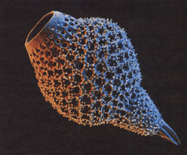

Slide 17
Тип Инфузории

